Slide 1
Dzień Bociana Białego
31 maja 2026r.

Slide 2
Bocian biały jest gatunkiem podlegającym w Polsce ochronie ścisłej i wymagającym ochrony czynnej. Figuruje on w załączniku I Dyrektywy 2009/147/WE w sprawie ochrony dzikiego ptactwa, (Dyrektywy ptasiej) i jest przedmiotem ochrony w ramach sieci Natura 2000. Dnia 31 maja obchodzony jest Dzień Bociana Białego. Jest to okazja do popularyzacji wiedzy na temat życia bocianów.
Atrakcyjne żerowiska dla bocianów to żyzne łąki, obrzeża stawów, tereny zalewowe rzek. Bociany lubią też żerować na pastwiskach, wśród pasących się tam zwierząt. Żerują również na polach, podczas orki i żniw kiedy znacznie łatwiej o zdobycz. Bocian biały jest mięsożercą, żywi się owadami, rybami, płazami, gadami, małymi ssakami i ptakami. Co prawda nie pogardzą ropuchą, ale zdecydowanie wolą owady.

Slide 3
W naszym kraju najwięcej bocianów białych zasiedla Warmię i Mazury. Na powierzchni prawie 150 tys. hektarów rozciąga się specjalny obszar ochrony ptaków Natura 2000 Ostoja Warmińska. Populacja bociana na terenie ostoi osiąga największe zagęszczenie – 71 par na 100 km2.
Bocian biały gniazduje w Europie, Azji i na południu Afryki. Przeloty na zimowiska tych ptaków odbywają się dwiema trasami. Bociany z Europy zachodniej lecą przez Gibraltar, a nasze polskie i gniazdujące dalej na wschodzie i południu kontynentu – przez Bosfor.
Pierwsze bociany pojawiają się już pod koniec lutego, ale najczęściej w drugiej połowie marca i do połowy kwietnia. Samiec oznajmia zajęcie gniazda typowym dla bocianów klekotaniem. Bociany przystępują do swoich pierwszych lęgów w wieku 4-5 lat i składają najczęściej od 3 do 5 jaj. Młode osobniki wykluwają się po ok. 33 dniach, a do momentu podejmowania prób wstawania mija jeszcze 60-65 dni.

Slide 4
Niestety, działalność człowieka może wpływać niekorzystnie na populację bocianów. Zagrożenia to: zatrucia środkami owadobójczymi, zanikanie łąk, osuszanie terenów podmokłych oraz ich zarastanie w wyniku zaprzestania użytkowania, napowietrzne linie energetyczne. W trosce o polskie ptaki wykonuje się platformy gniazdowe na dachach budynków oraz słupach wolnostojących.

Slide 5
Zdjęcia przysłali uczniowie:
Oliwier Kowalski kl. VI
Fabian Oszywa kl. II
Aleksander Molenda kl. II
Amelia Gwóźdź kl. IV
Marcel Gwóźdź kl. VIII
Kinga Sadowska kl. VIII
Wiktor Bartos kl.VIII
Dawid Rajczewski kl.V
Dawid Szafraniec kl. VIII
Szczepan Pochopień kl.VIII
Szymon Bojdo kl. VIII
Maja Gwóźdź kl.VII
Milena Zębala kl.II
Piotr Gałka kl.VIII
Wiktor Kokott kl. VII

Slide 6
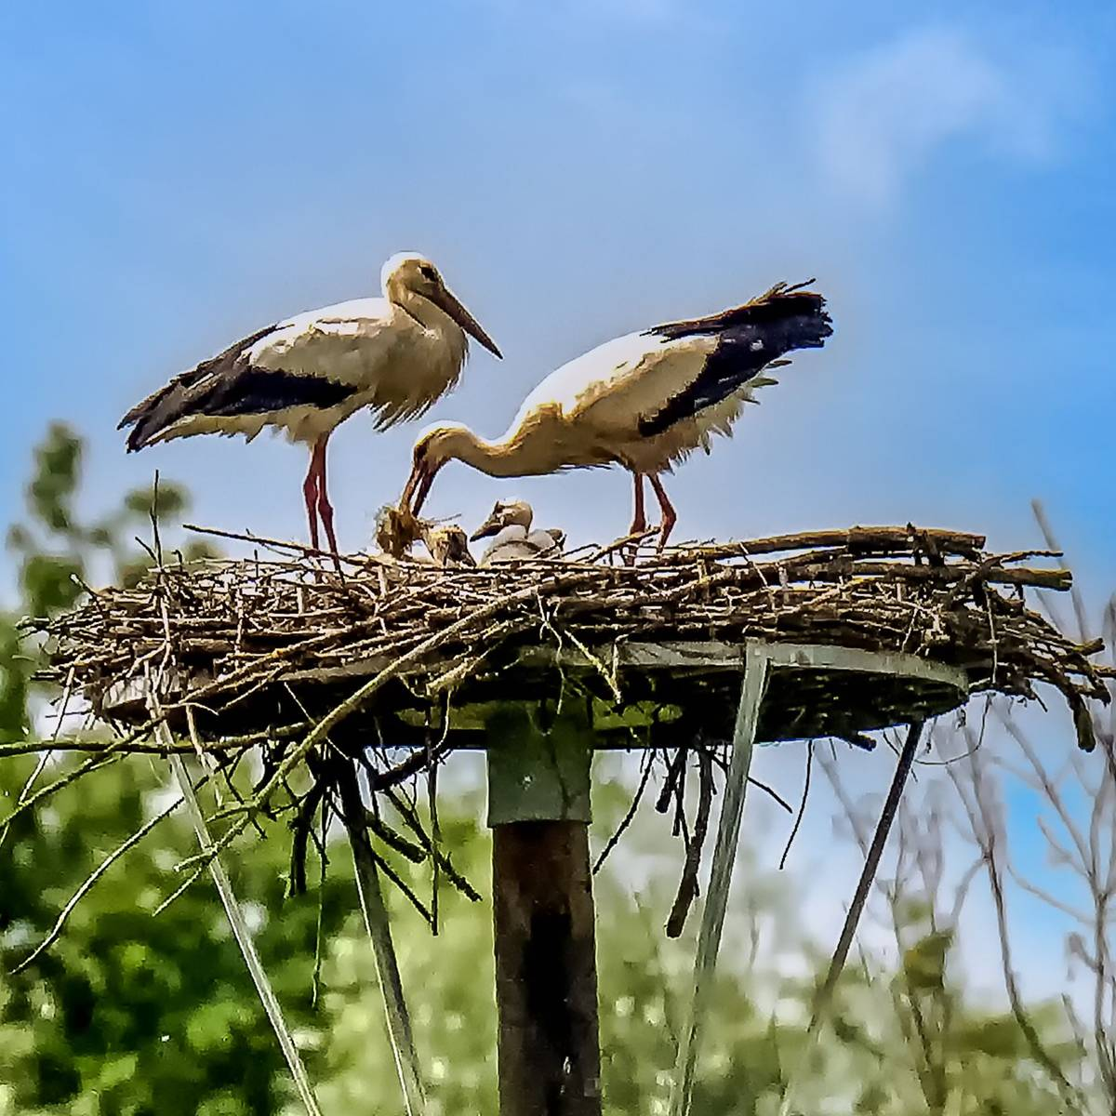

Slide 7
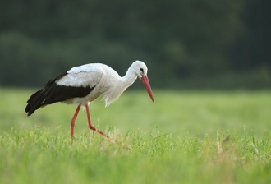

Slide 8
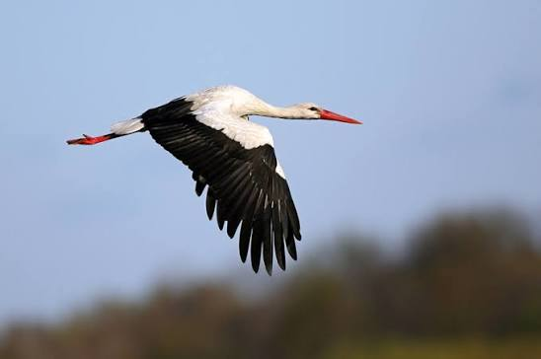

Slide 9
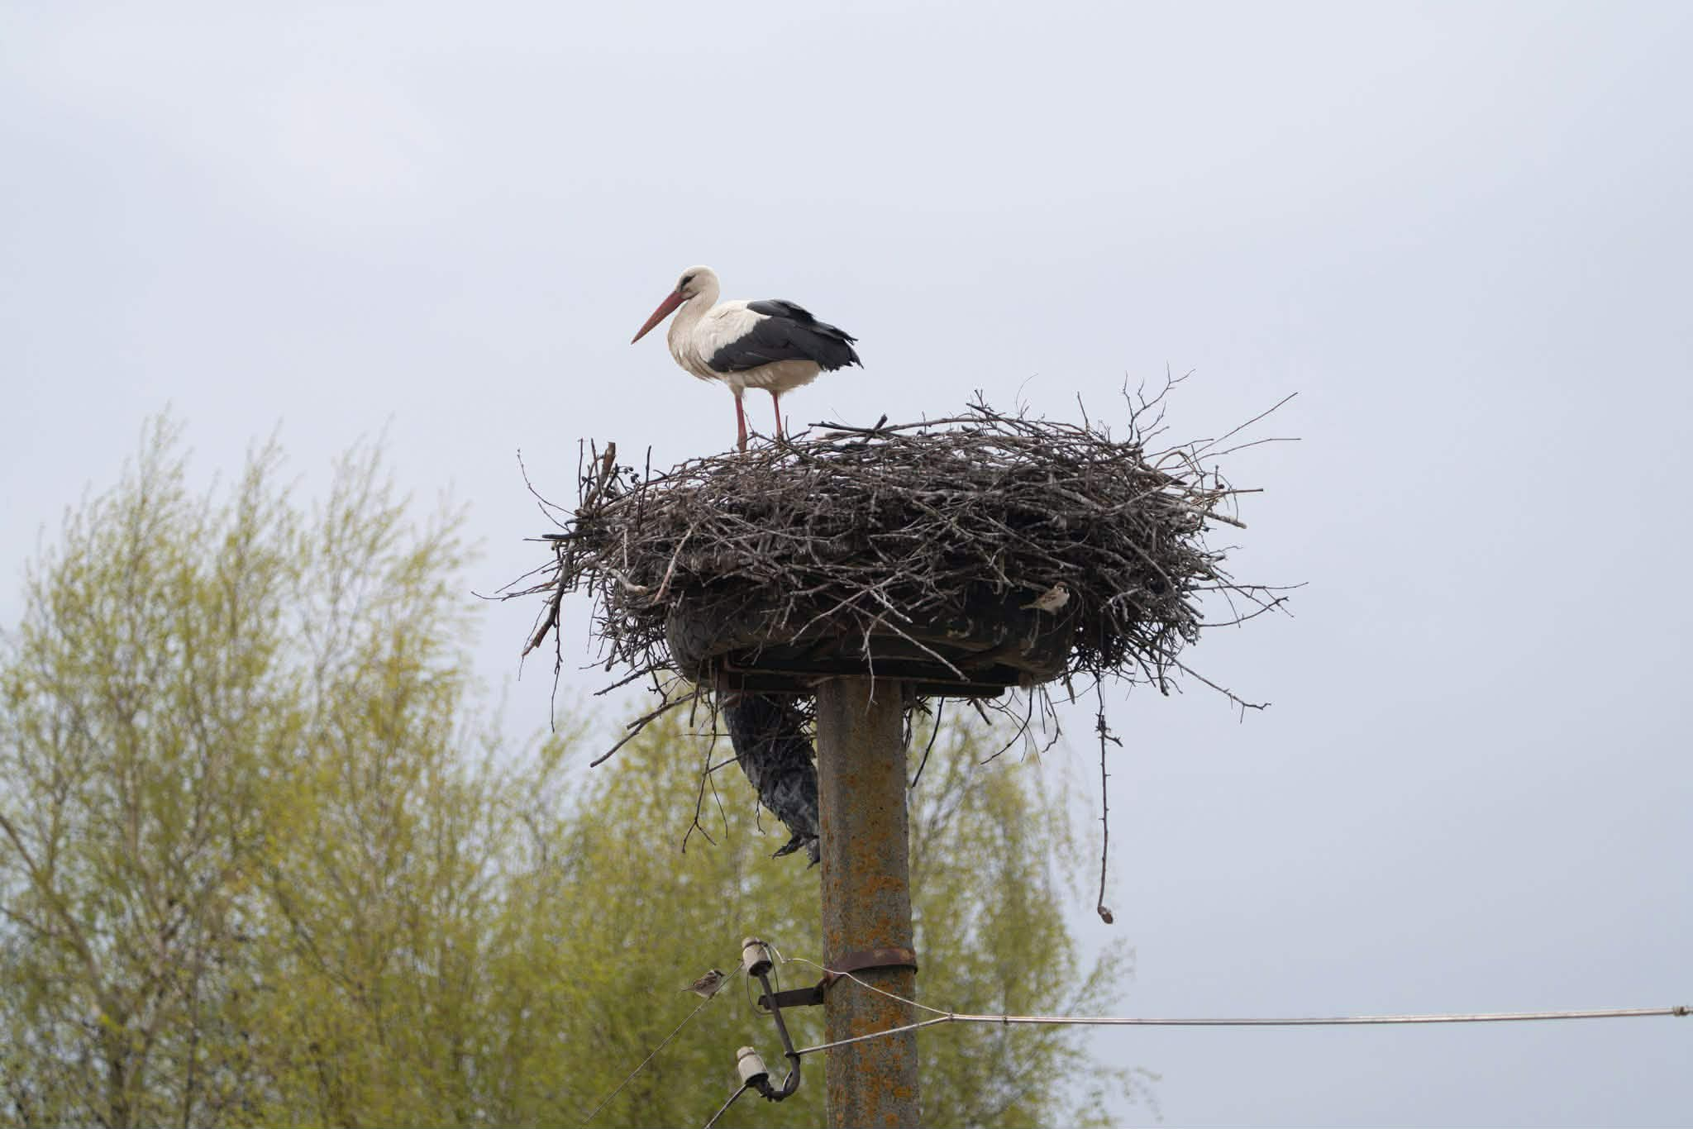

Slide 10
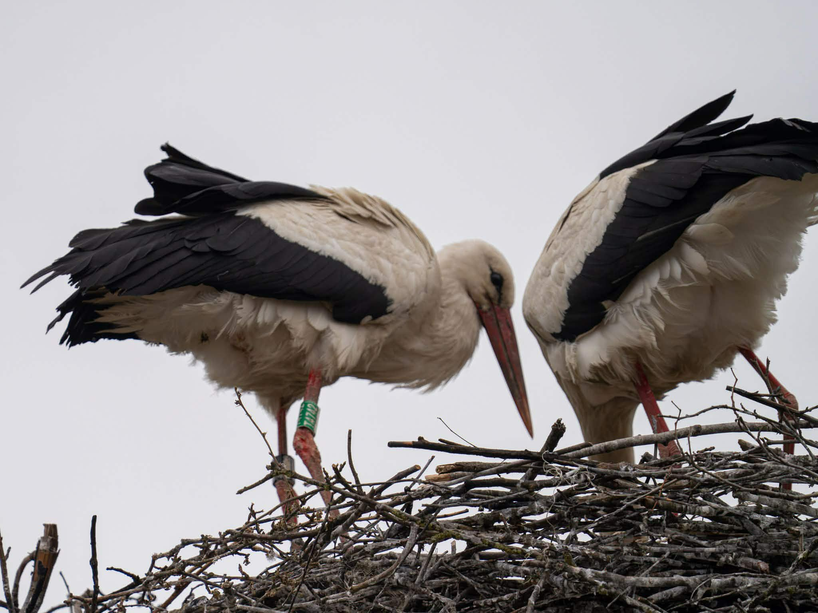

Slide 11
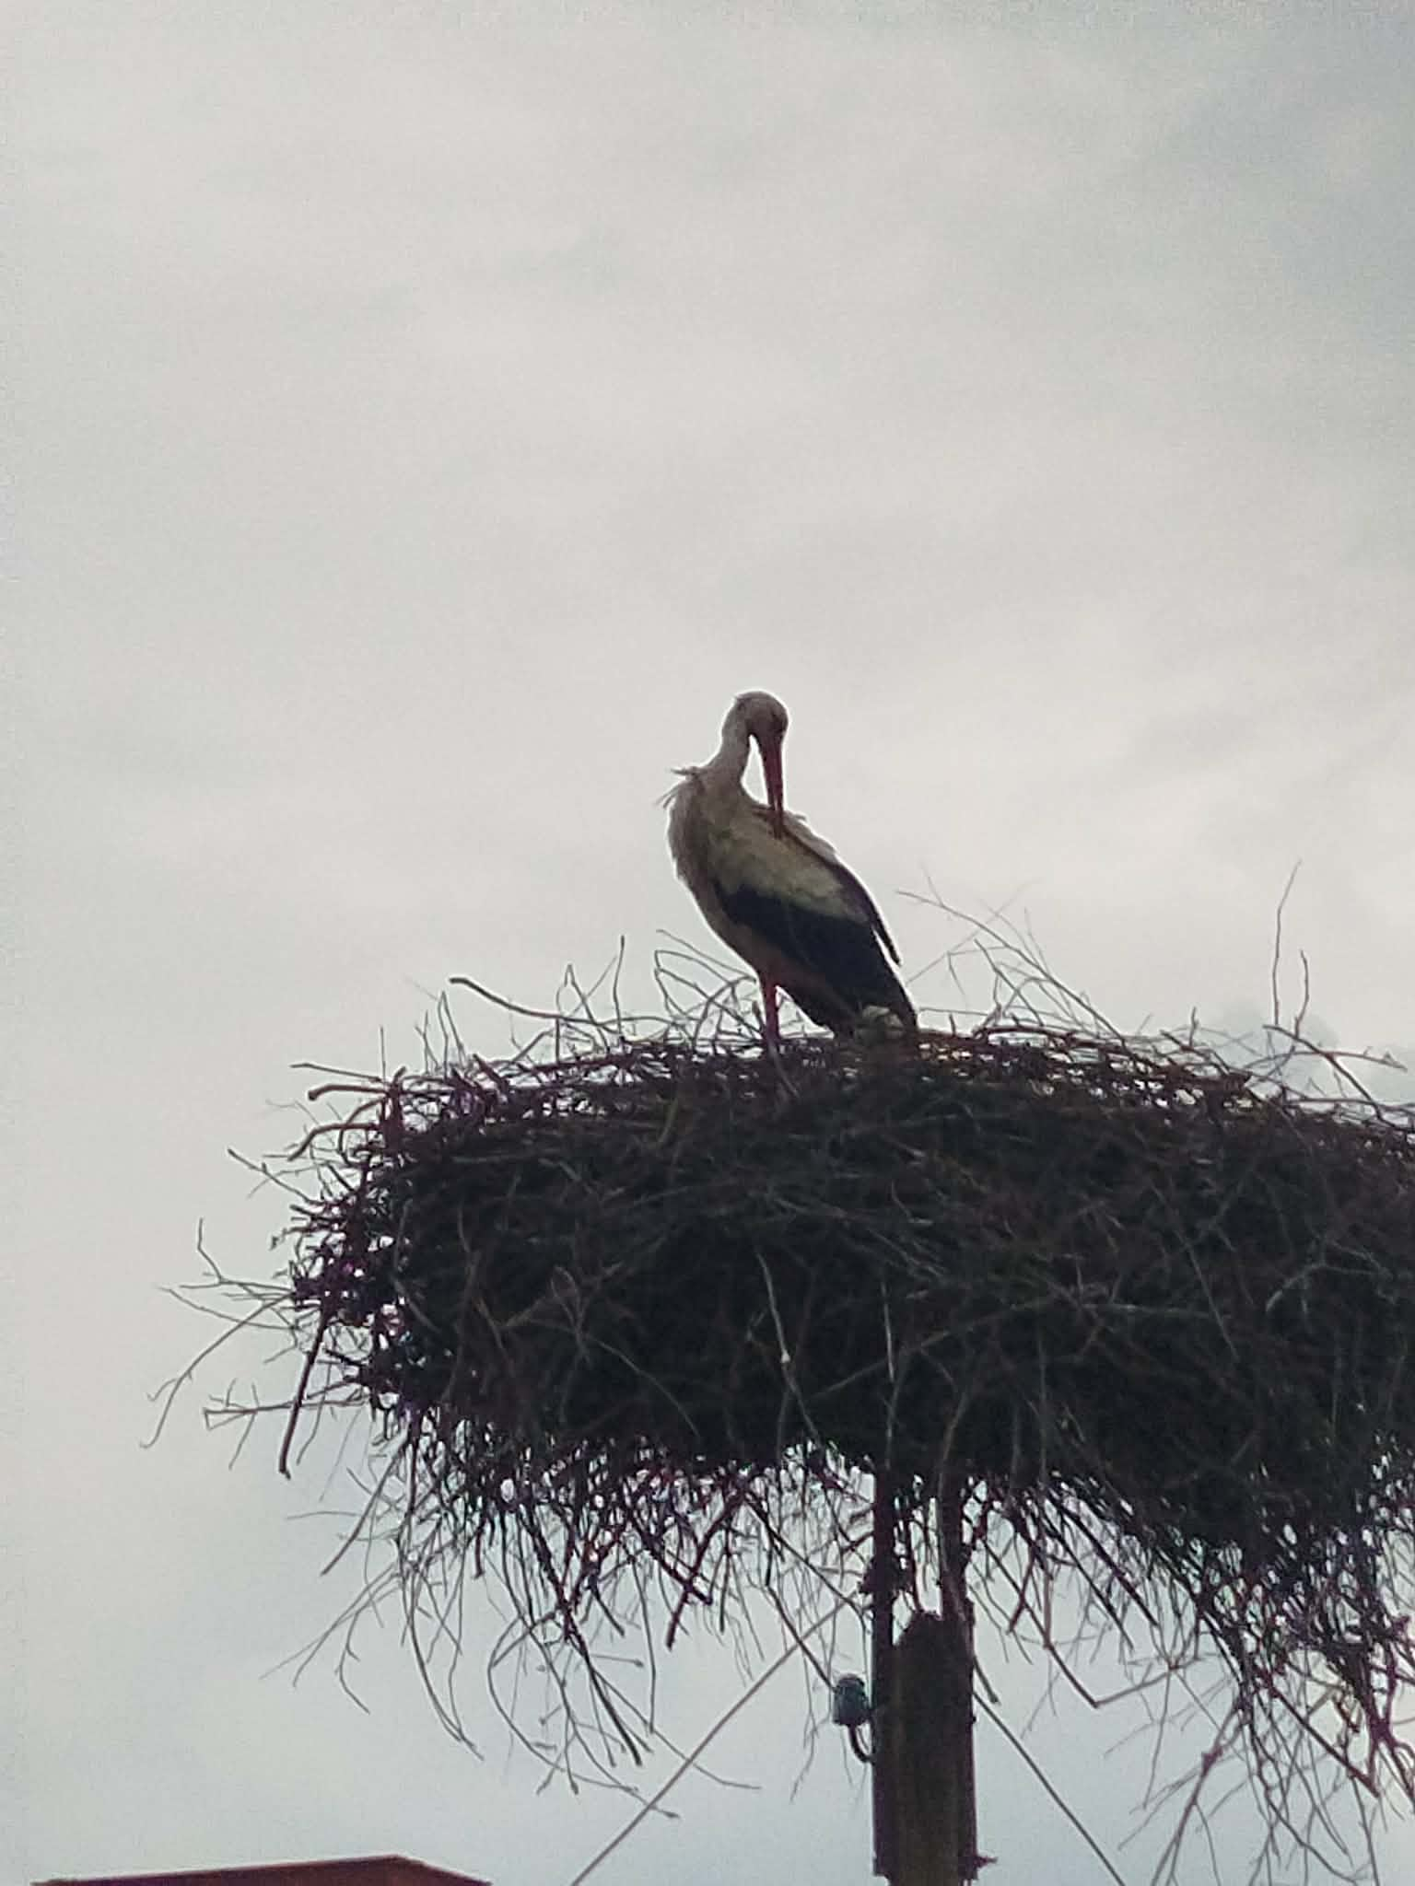
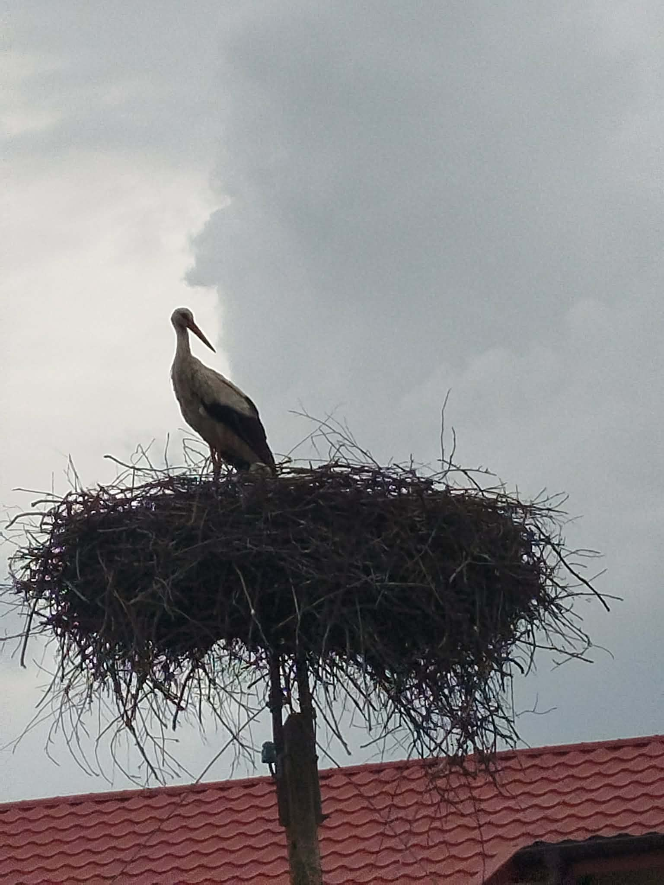

Slide 12
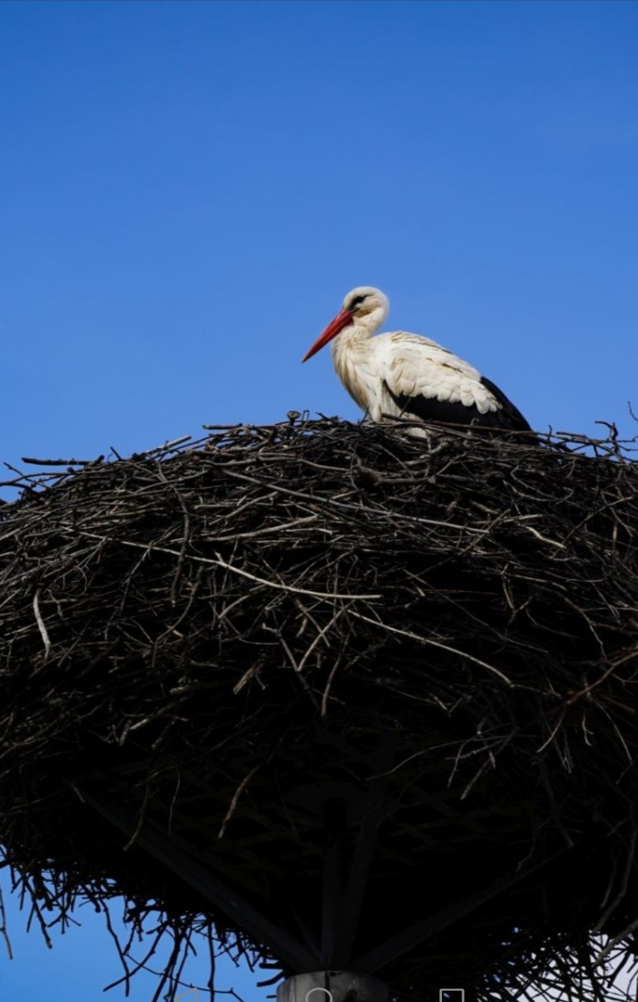
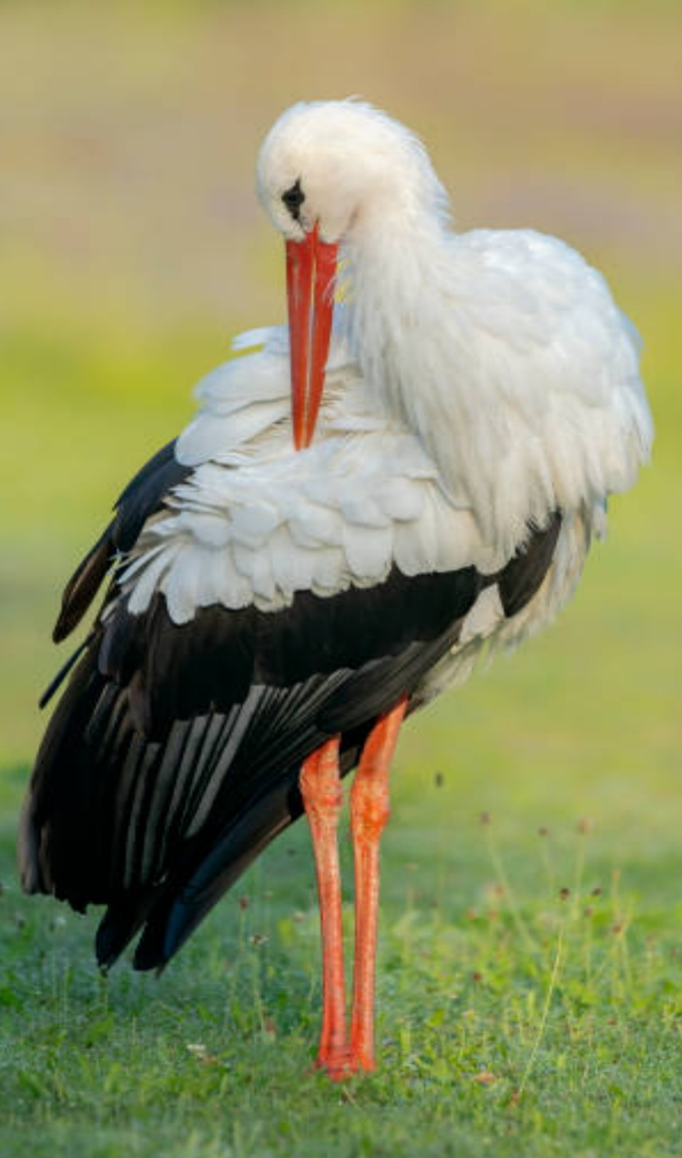

Slide 13
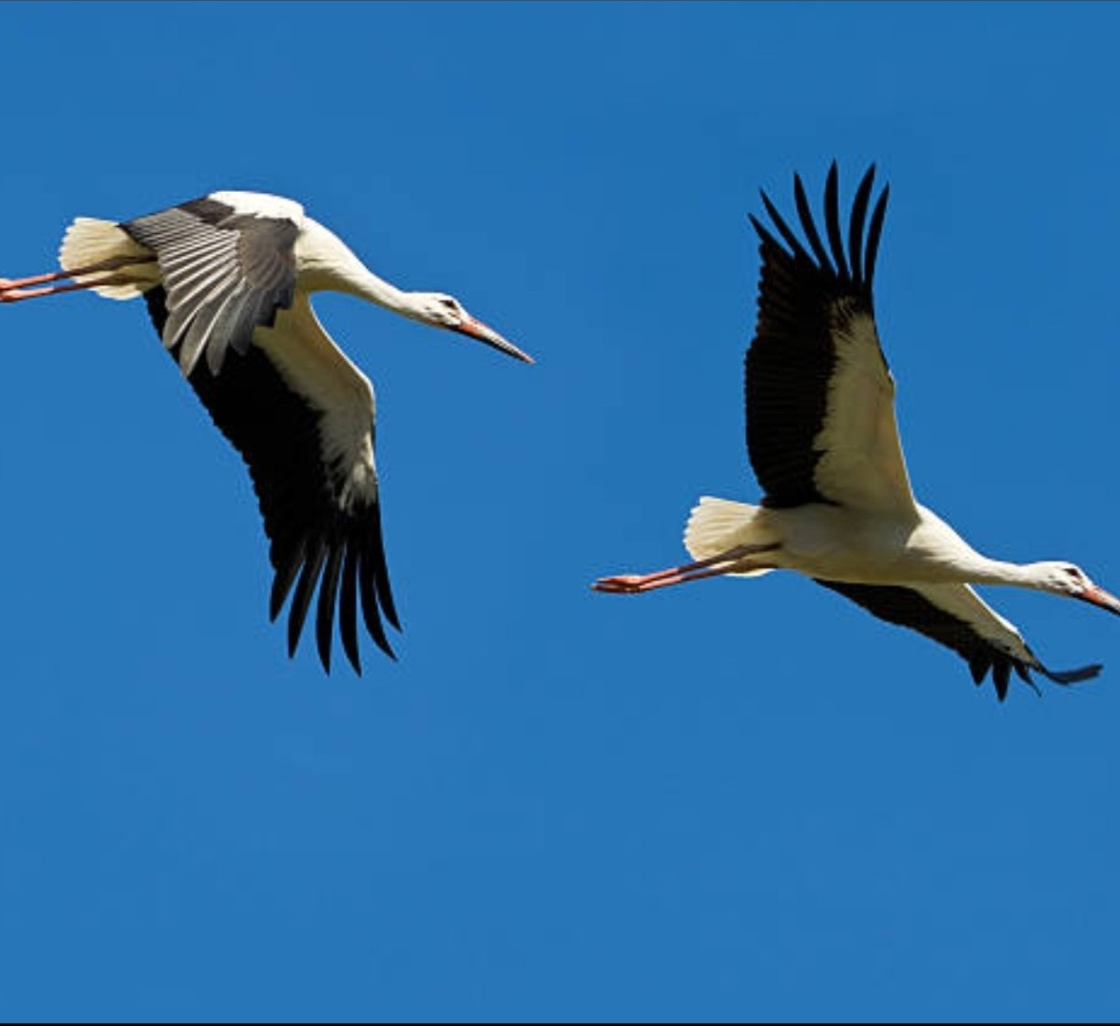

Slide 14
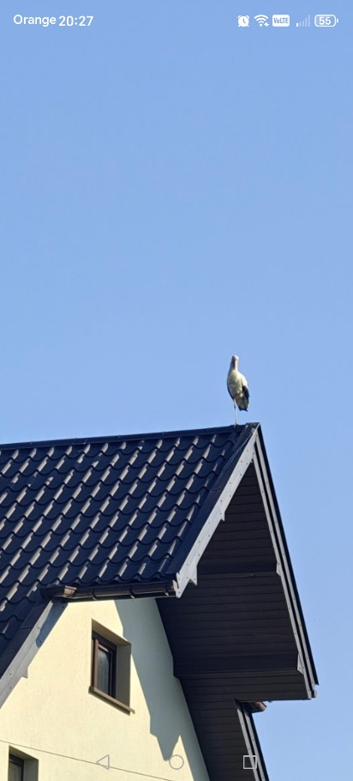
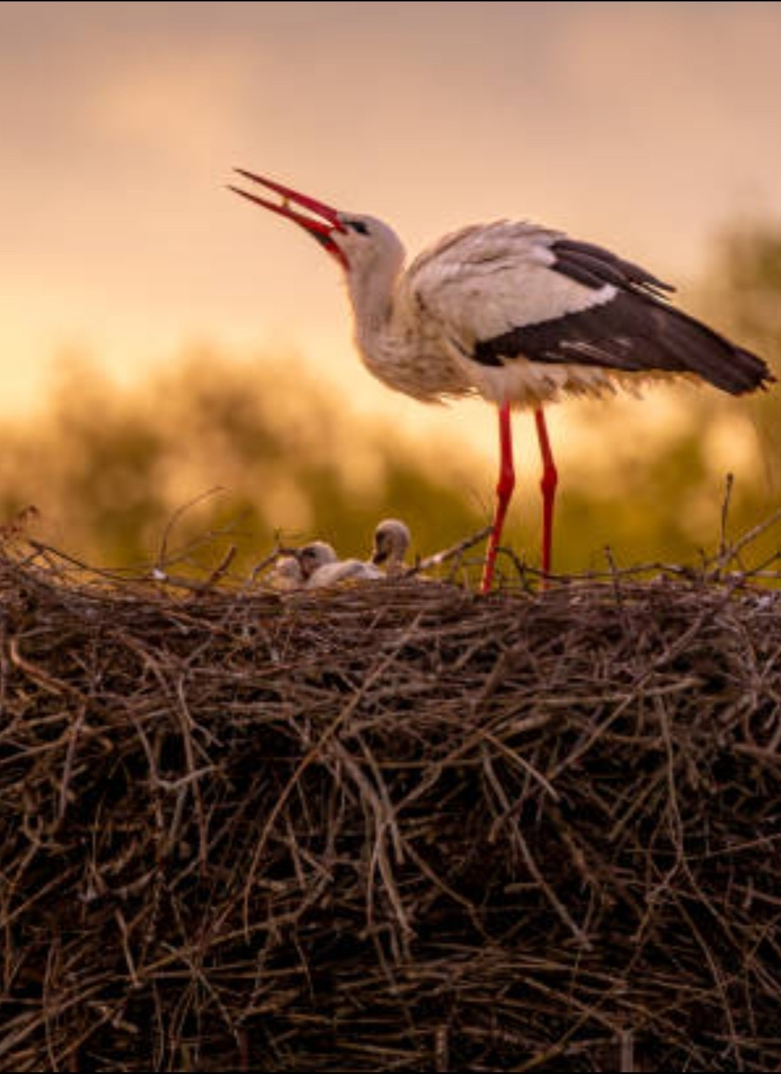

Slide 15
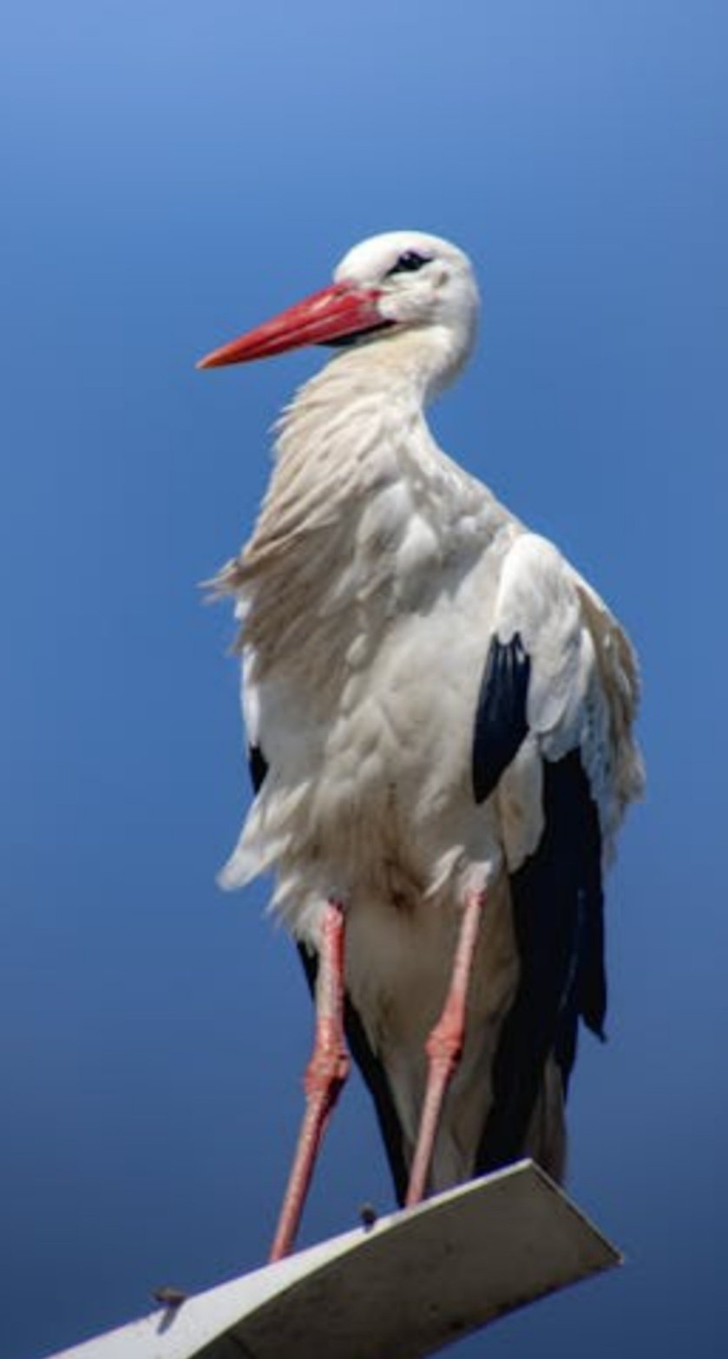
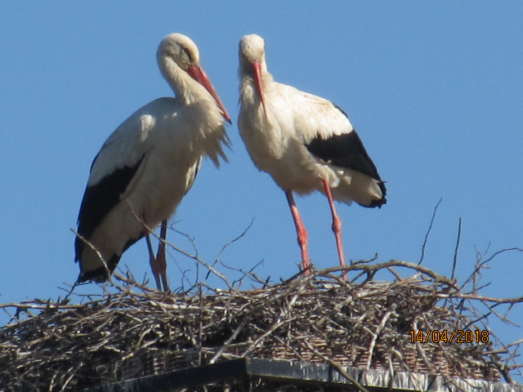

Slide 16
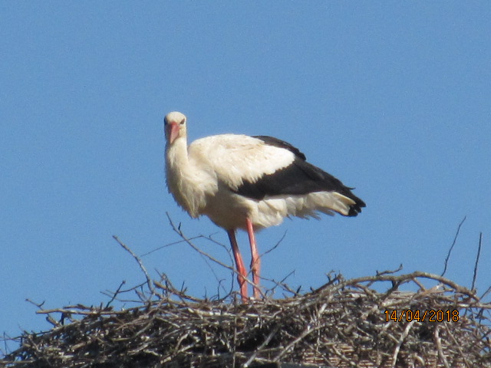
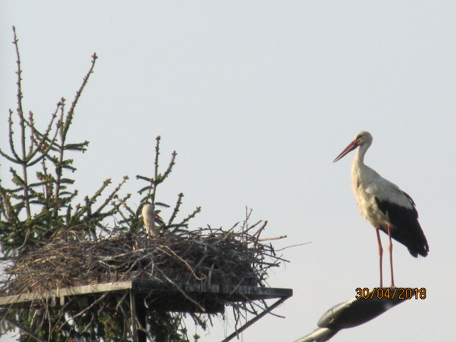

Slide 17
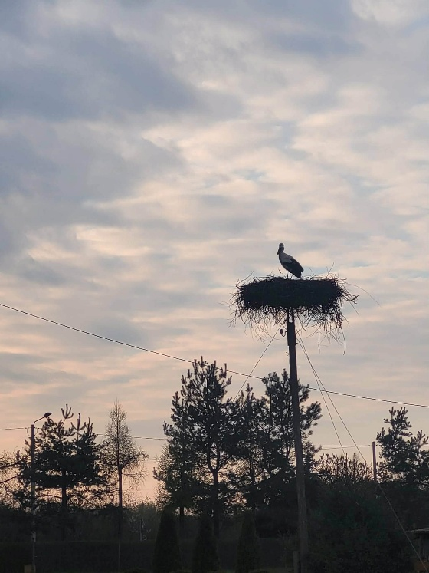
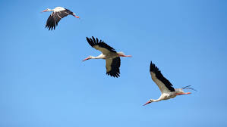

Slide 18
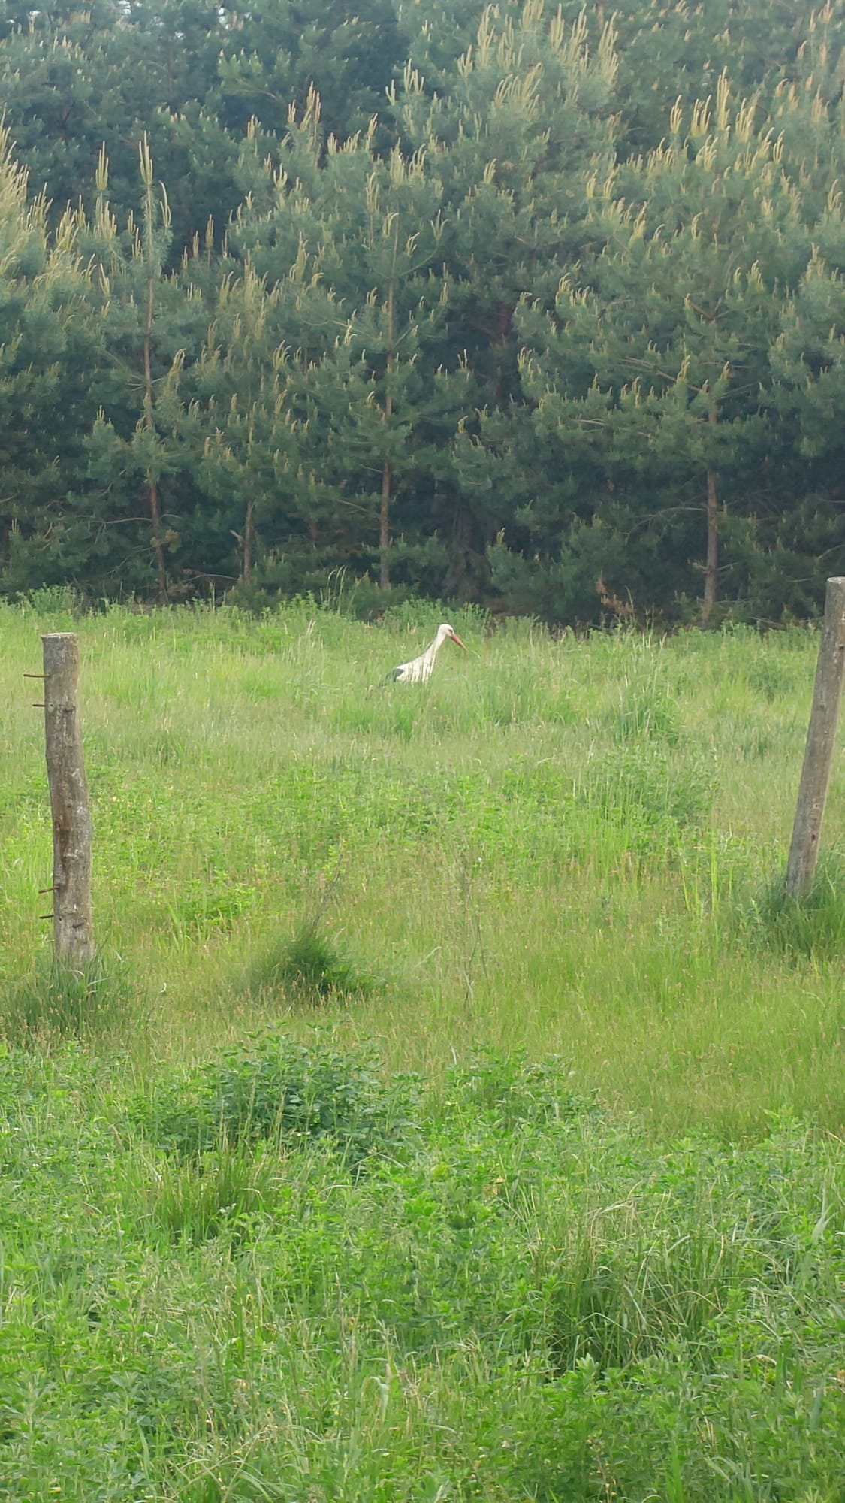
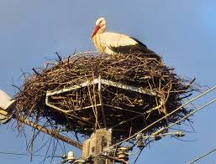

Slide 19
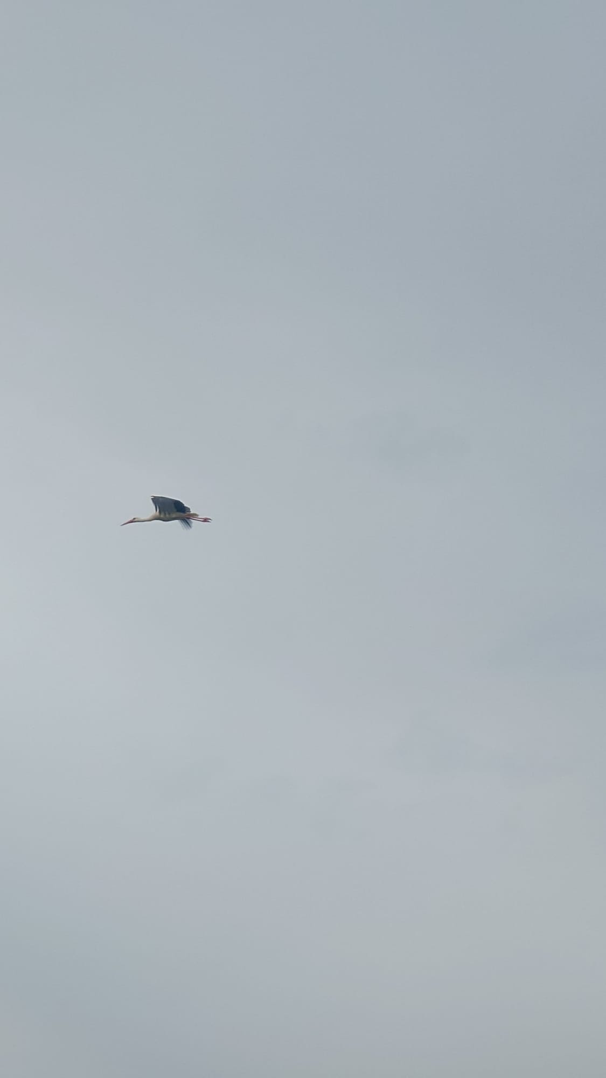
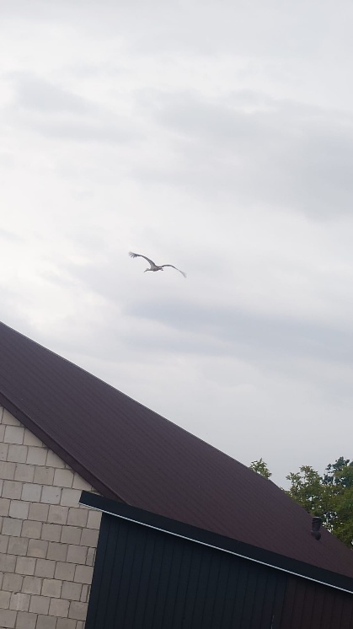

Slide 20
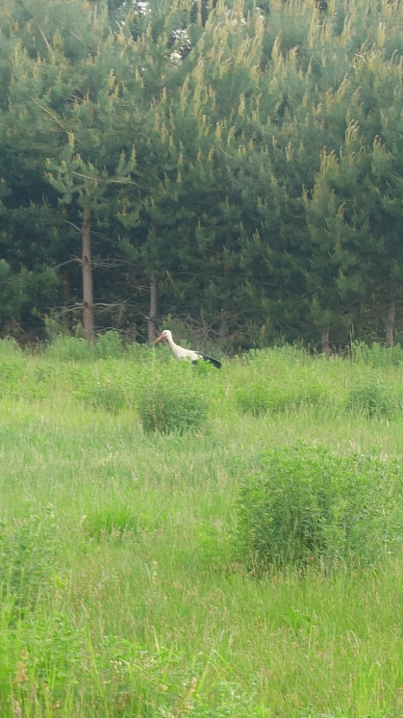
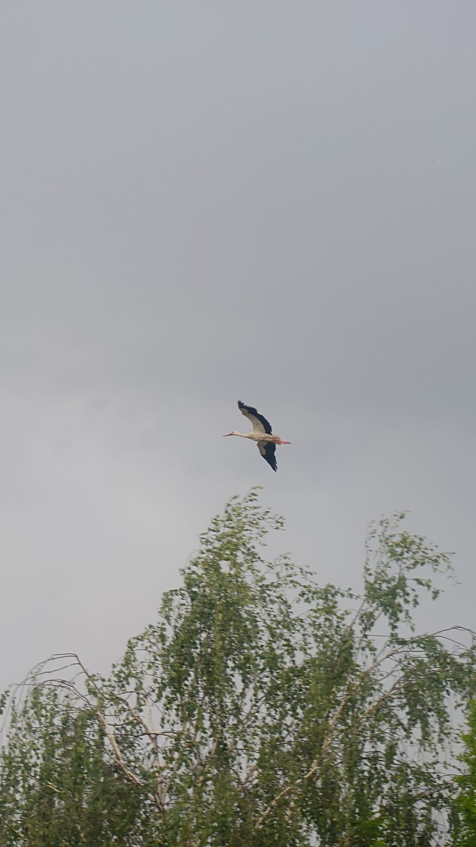

Slide 21
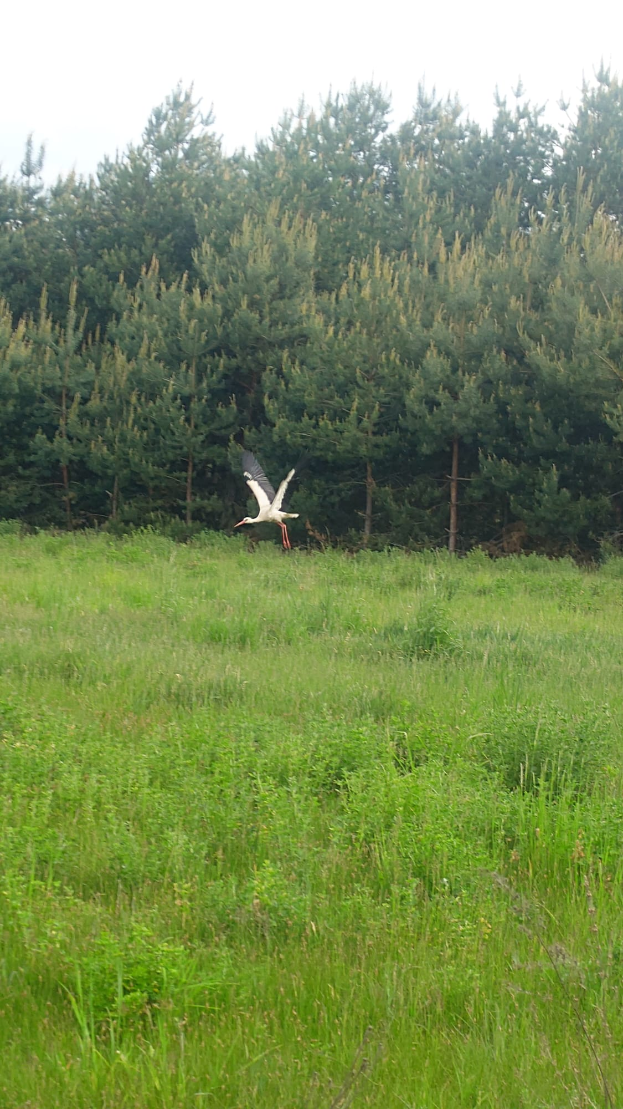
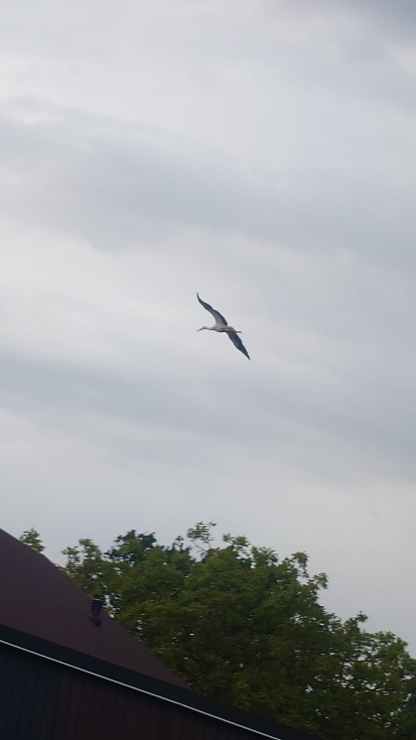

Slide 22
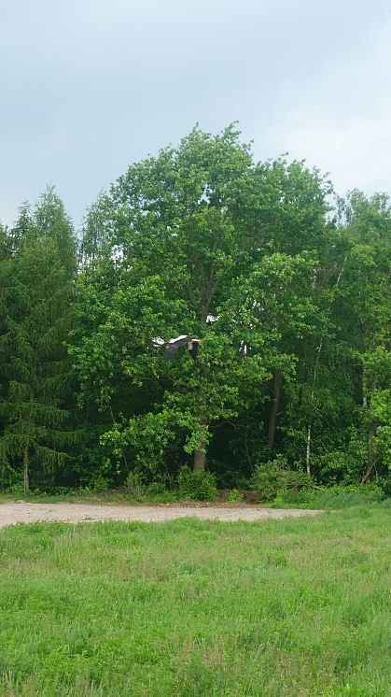
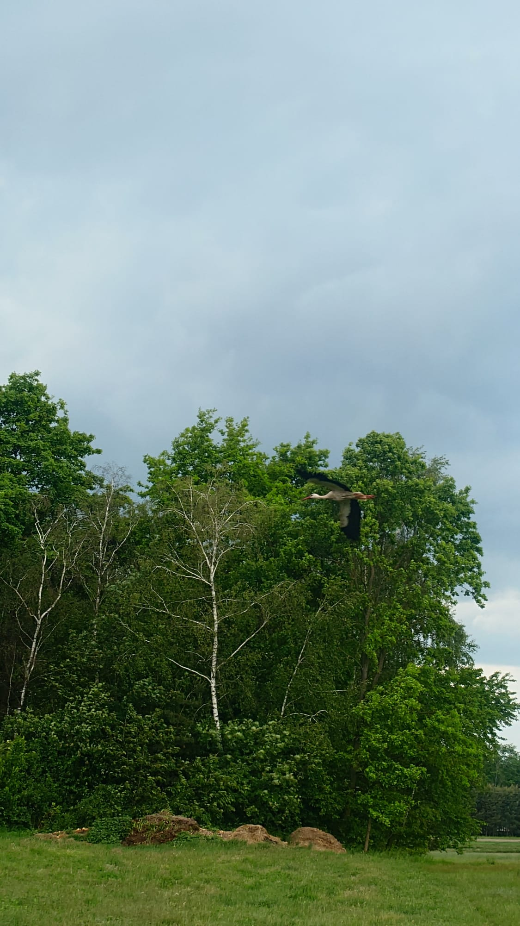

Slide 23
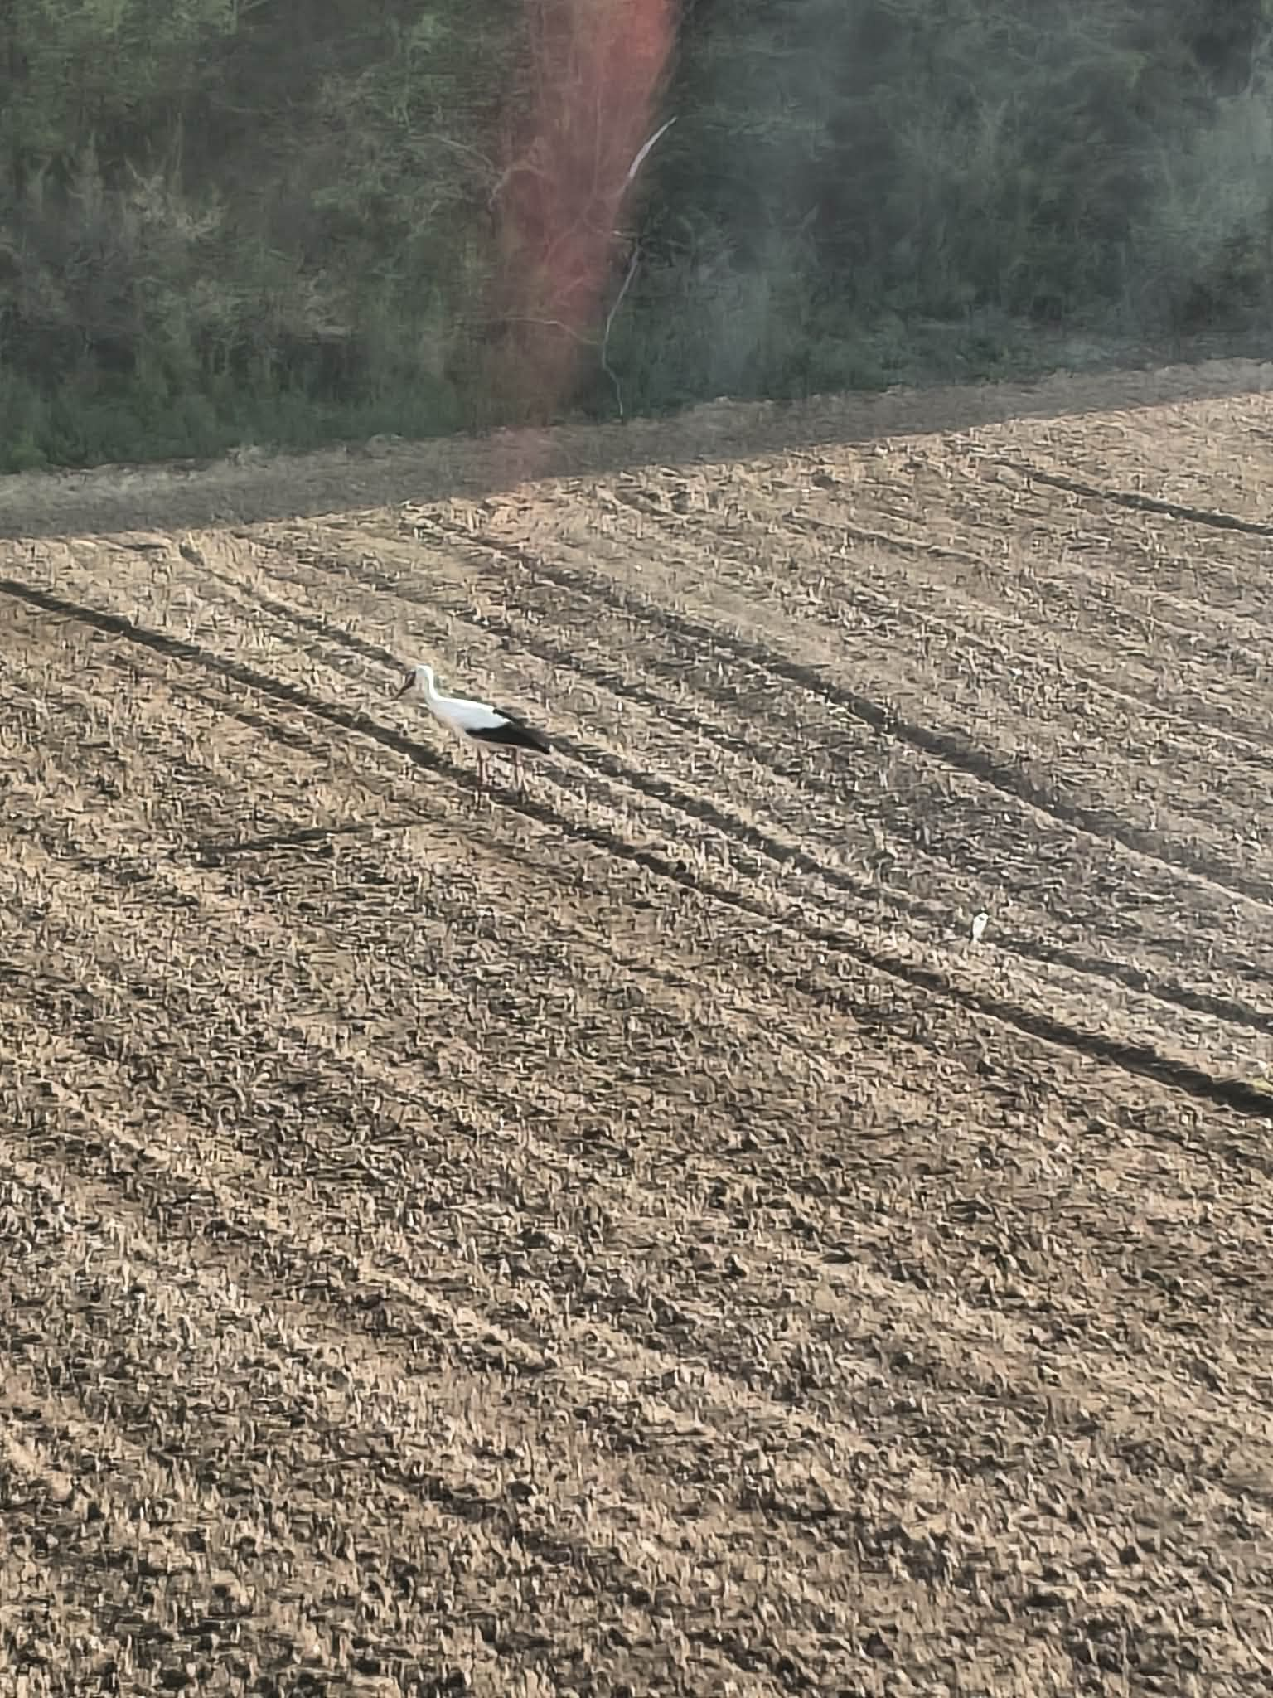
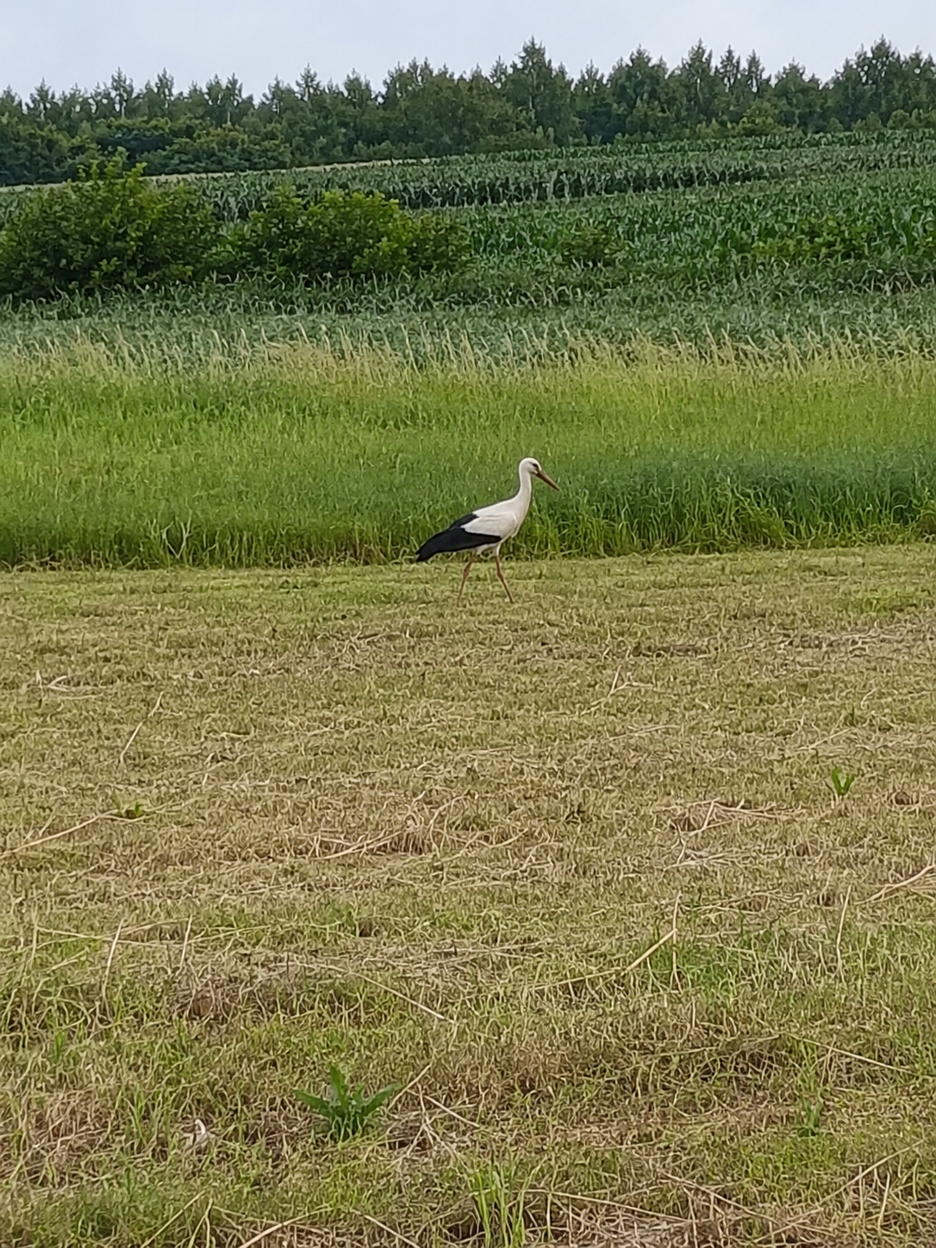

Slide 24
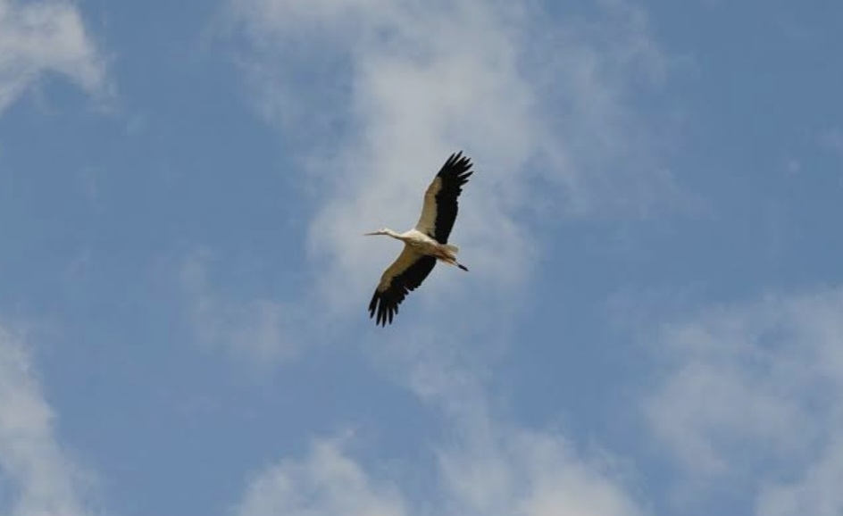
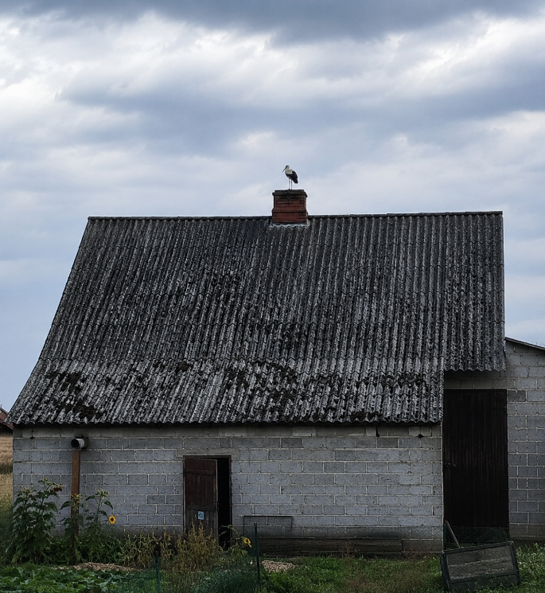

Slide 25
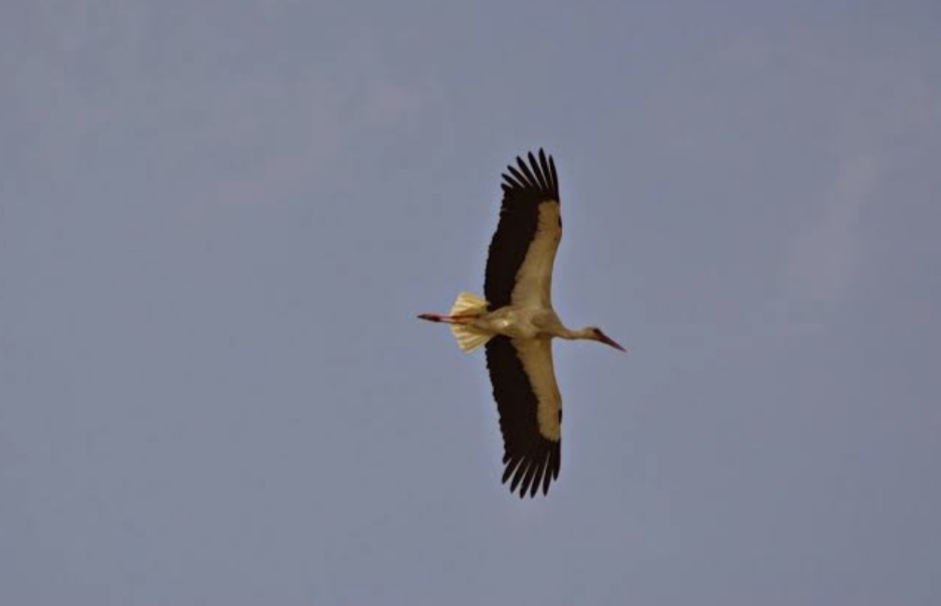
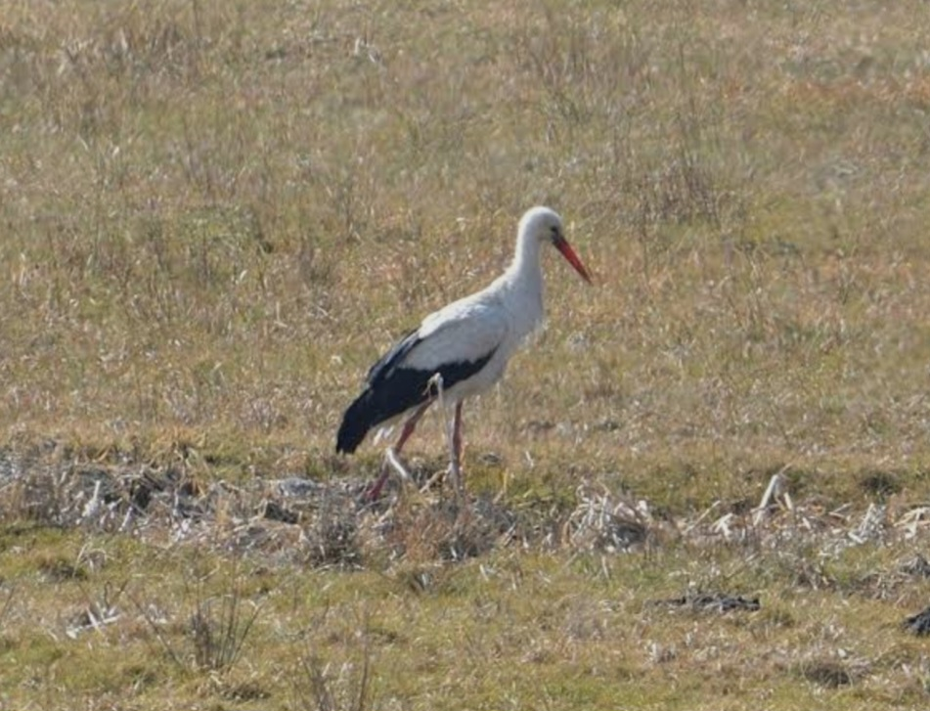

Slide 26
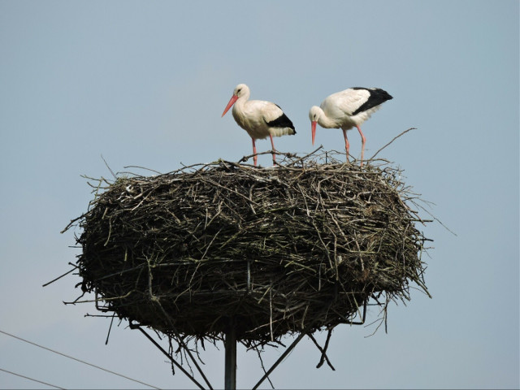
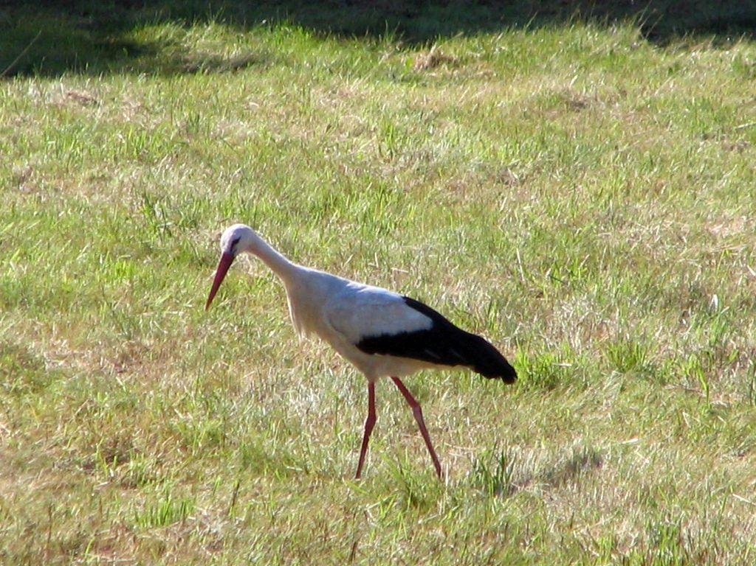

Slide 27
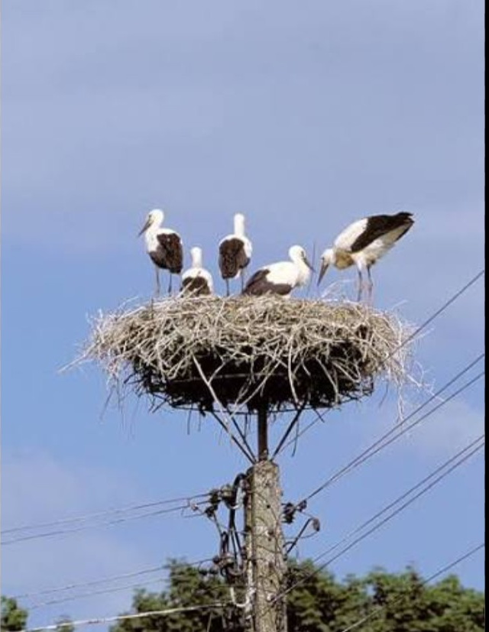
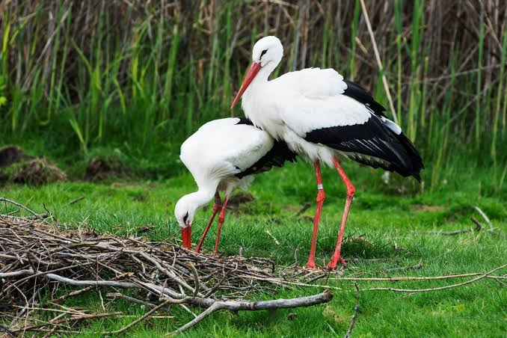

Slide 28
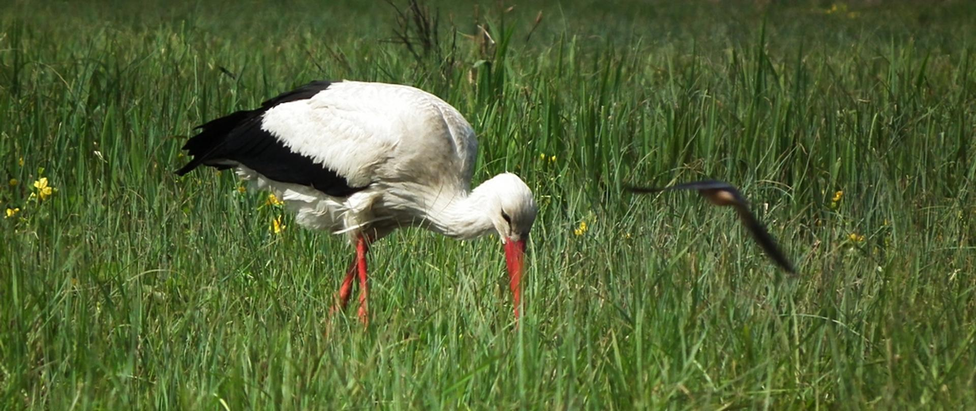

Slide 29
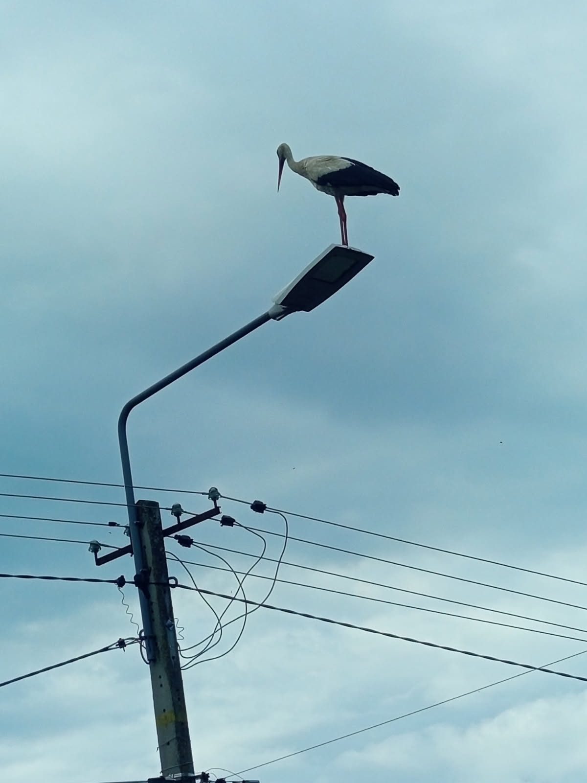
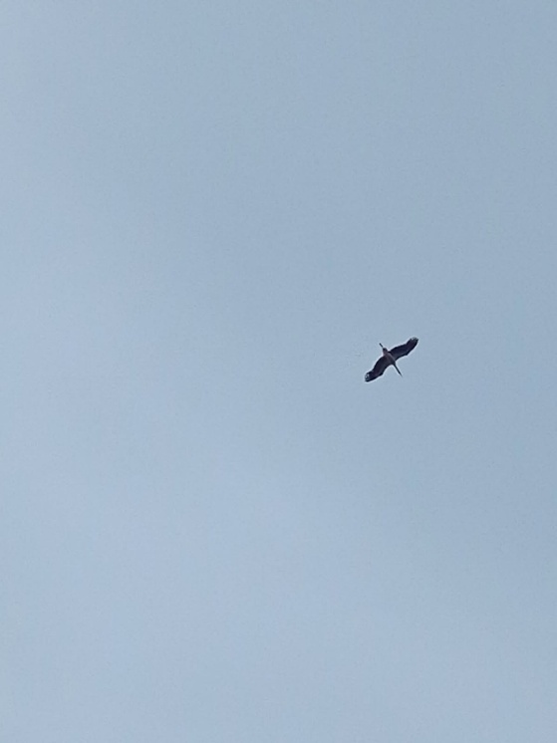

Slide 30
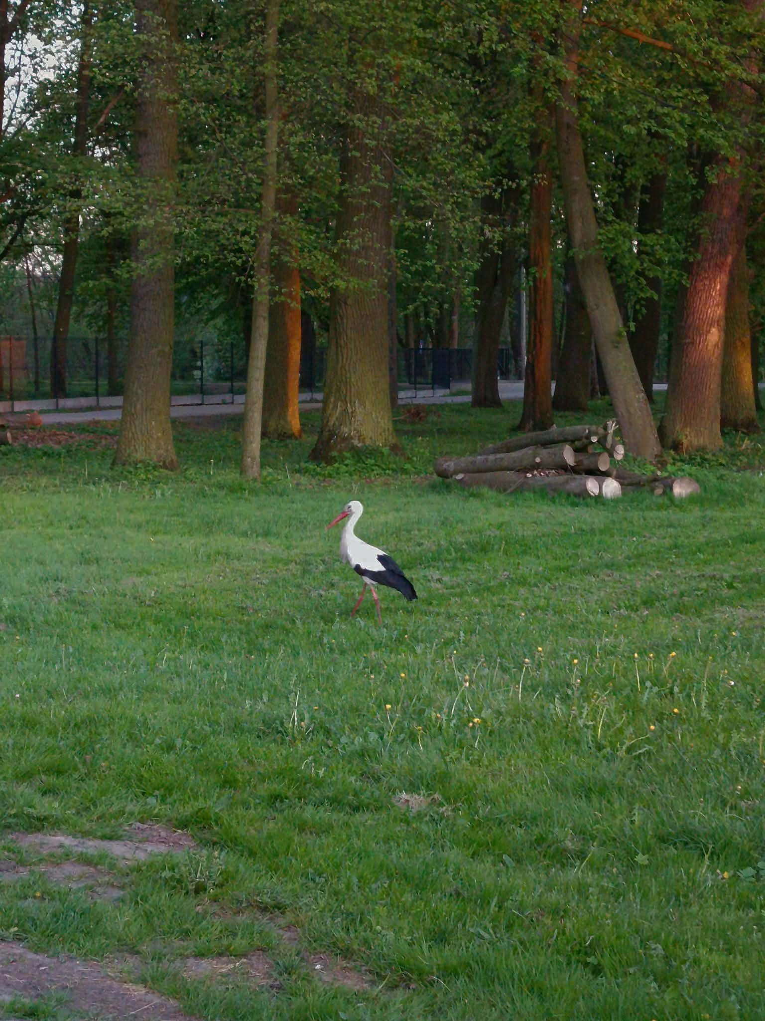
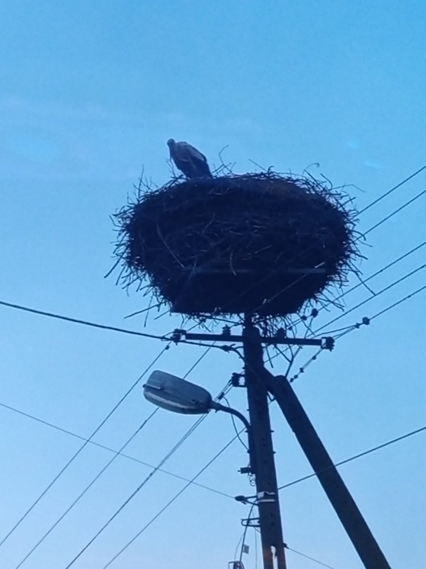

Slide 31
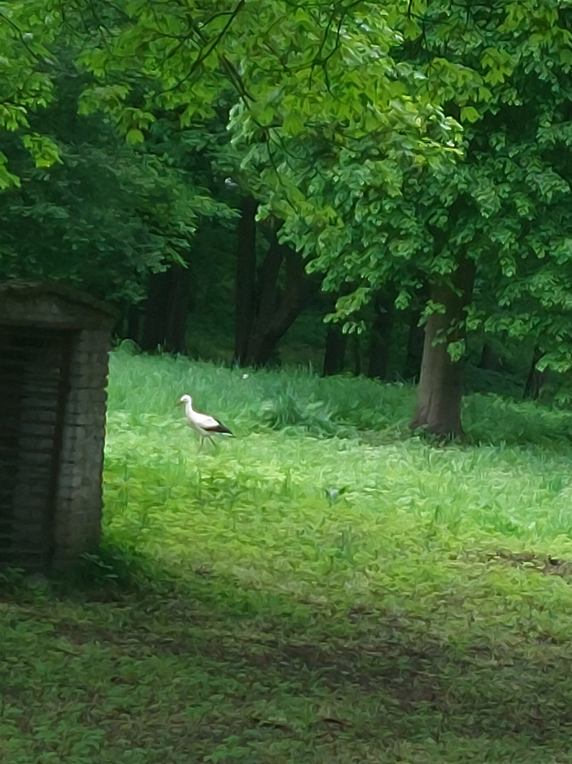
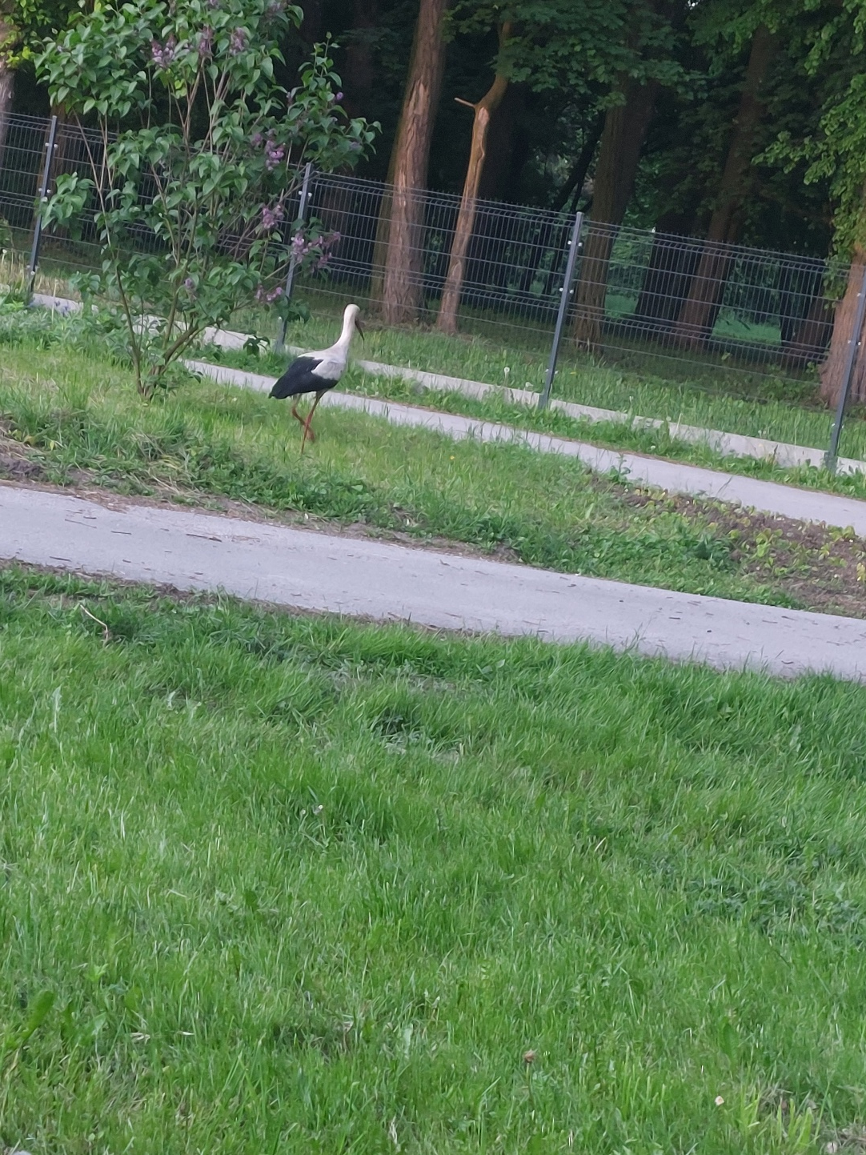

Slide 32
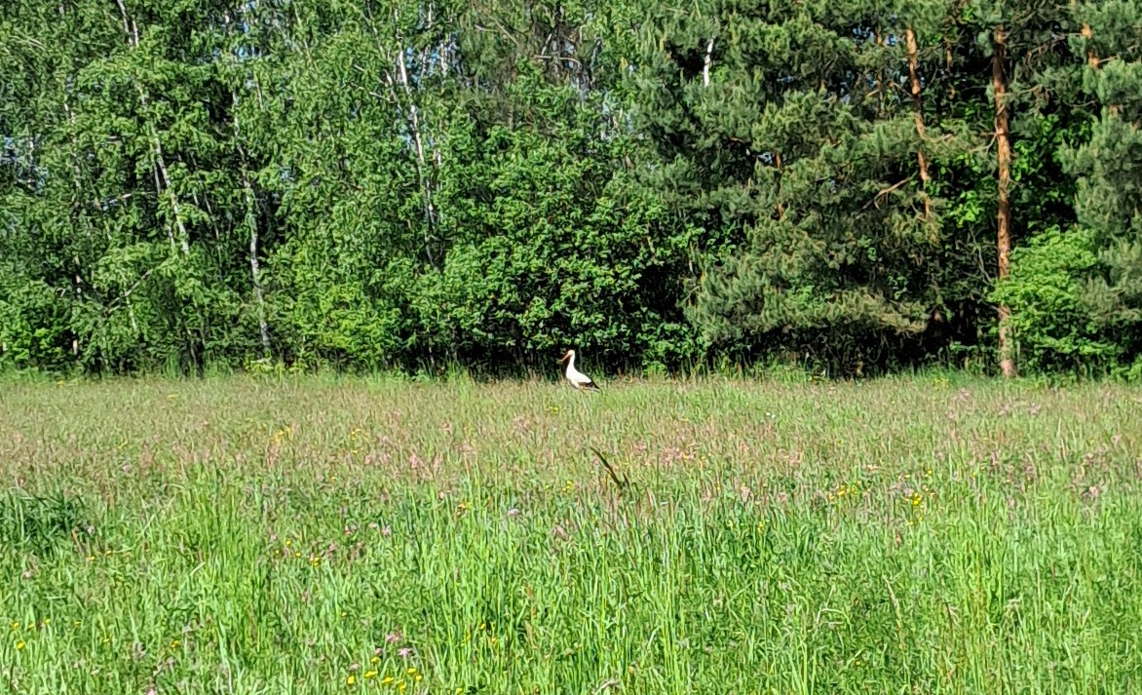
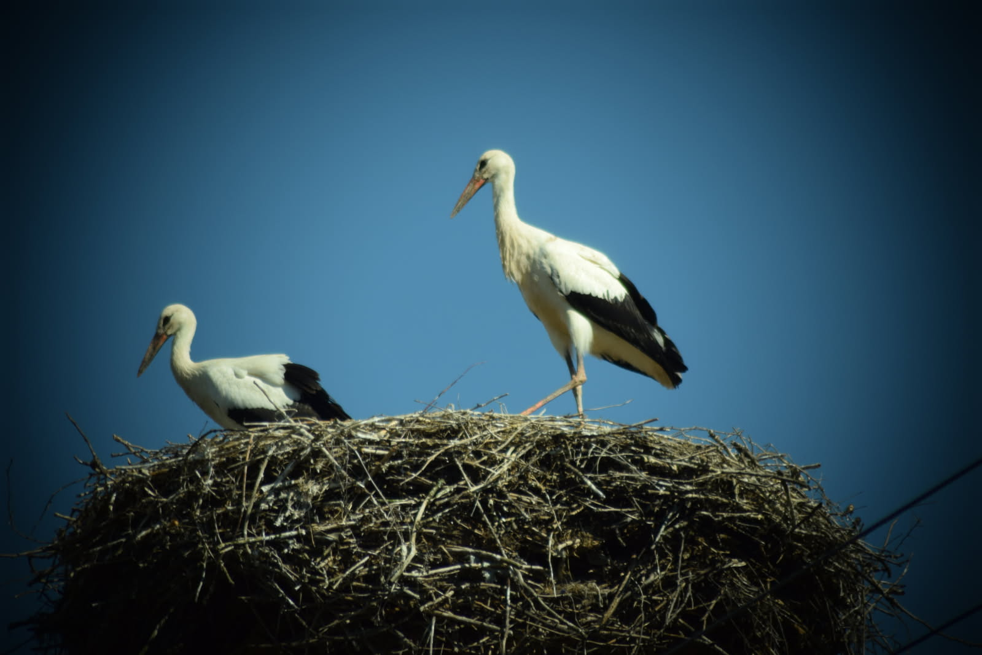

Slide 33
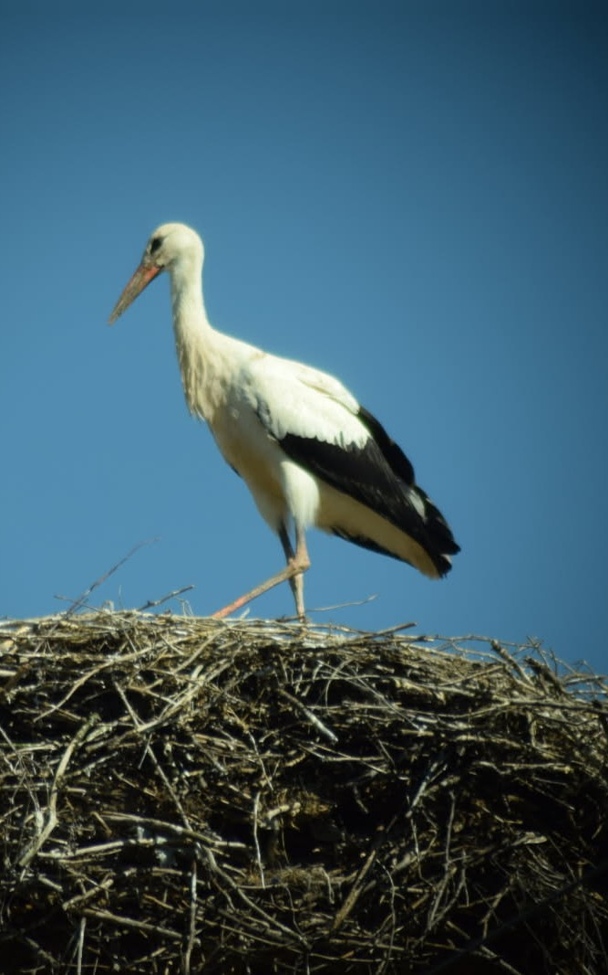
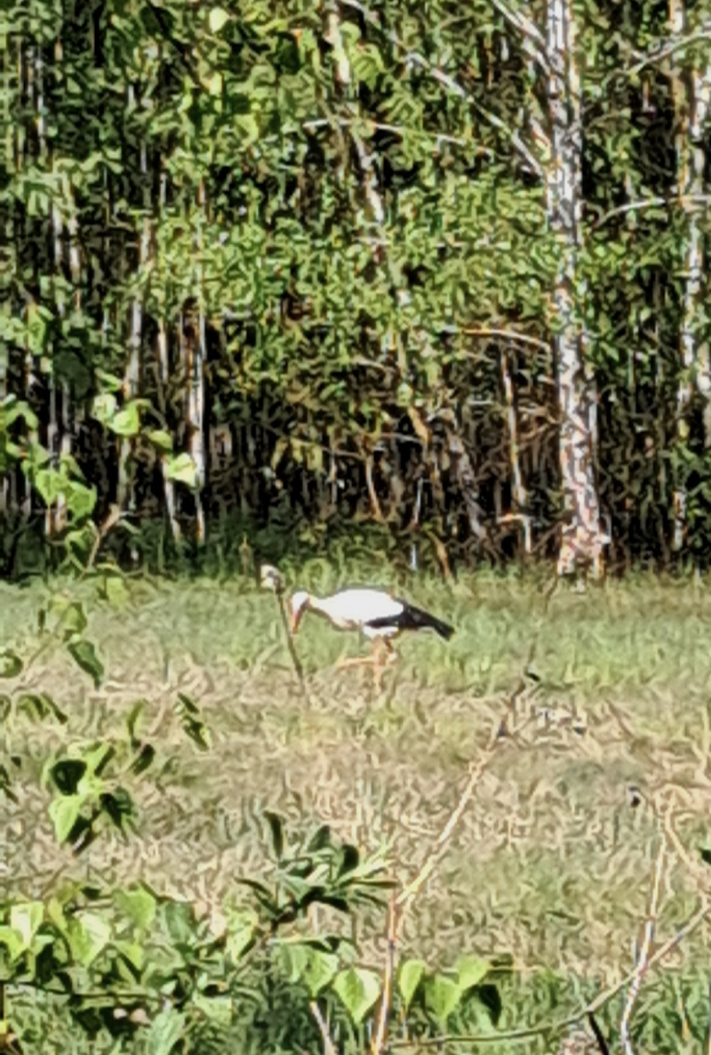

Slide 34
